Slide 1
Тема: “Материнская плата компьютерной системы”
Курс: Операционные системы
Выполнила студентка группы IA 2304: Шелестян А.
Проверил преподаватель: Препелица А.

Slide 2
Введение:
Материнская плата является главной нервной системой компьютера, объединяющей все его компоненты. Без нее согласованная работа всех частей ПК была бы невозможна.
Сердцем компьютера, содержащим основные микросхемы, является материнская плата. Именно она отвечает за отклик системы на распоряжения пользователя. Материнская плата имеет и другие названия: системная плата, основная плата, МП. Далее подробно рассмотрим ее устройство и назначение отдельных компонентов.
К материнской плате подключаются все внутренние компоненты, как то процессор, оперативная память, платы расширения, контроллеры, так и периферийные устройства, например, SSD-накопители, DVD-дисководы, внешние накопители информации, адаптеры, модемы.
Чтобы соединить все эти компоненты вместе, существуют специальные гнезда, которые официально именуются слотами, сокетами и коннекторами. Форма у них у всех разная. Отличаются типом, количеством контактов, параметрами производительности и другими мелочами

Slide 3
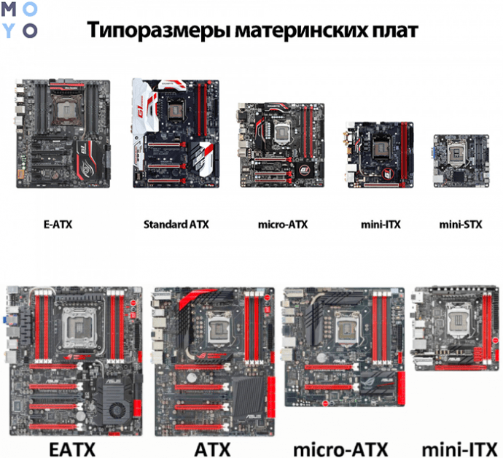
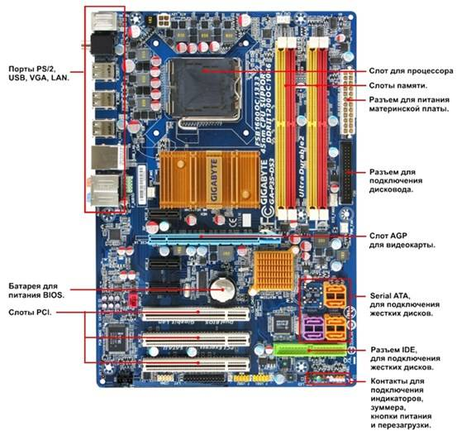
Вид материнской платы

Slide 4
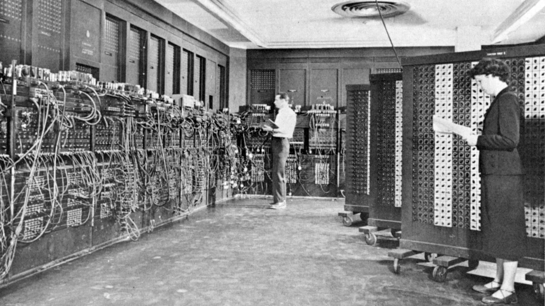
Ранние компьютеры (1940-1950):
Первые компьютеры были огромными и использовались для военных и научных целей.
Однако они не имели чего-то подобного современной материнской плате.
Компоненты были подключены прямо друг к другу или через различные панели.

Slide 5
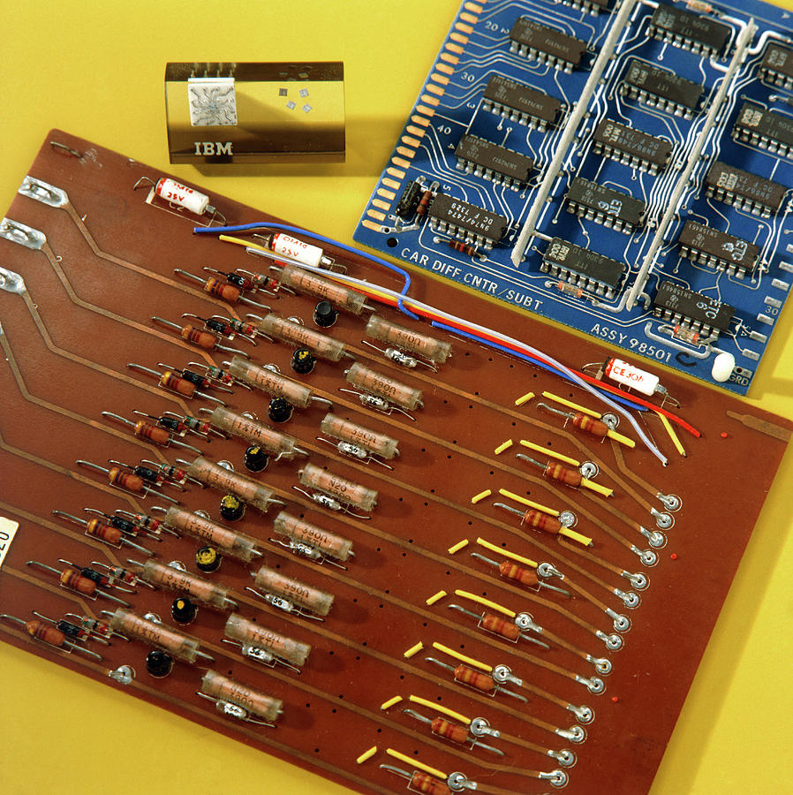
Появление микросхем (1960-1970):
С развитием технологии микросхем появились первые элементы, предшествующие современным материнским платам.
Это были так называемые "мамонтовые" платы, на которых размещались основные компоненты, такие как процессоры и память.

Slide 6
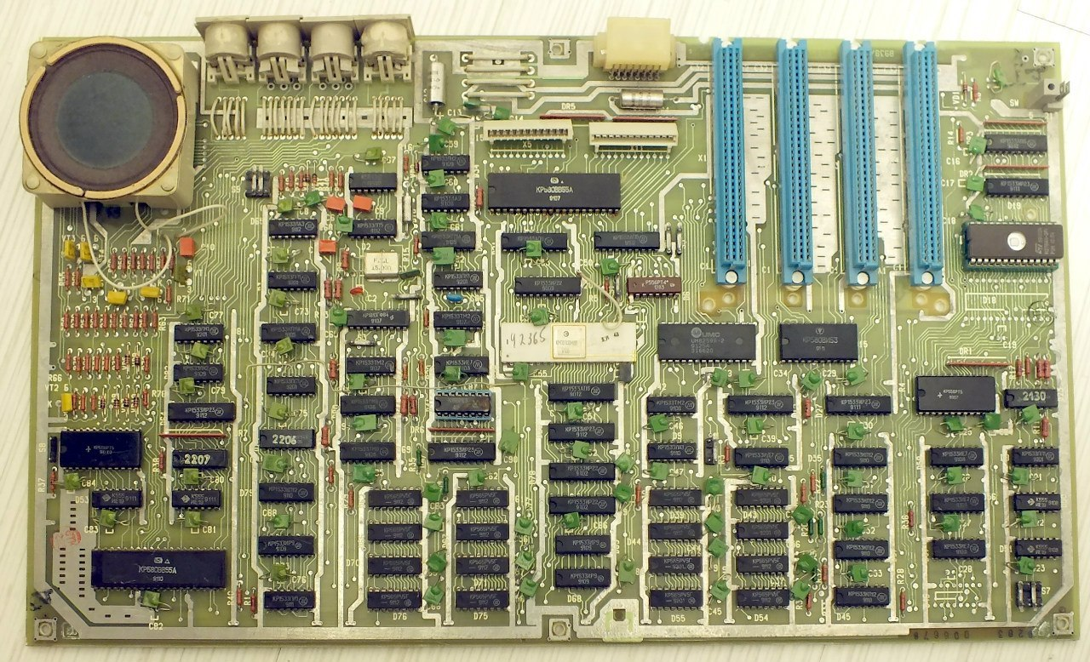
IBM PC (1981):
Знаменитый IBM PC, представленный в 1981 году, стал важным моментом в истории материнских плат.
IBM PC использовал концепцию "единого шасси" или "единого блока", где все основные компоненты были интегрированы на одной плате.

Slide 7
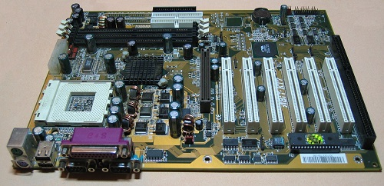
Развитие стандартов (1990-2000):
В это время появились стандарты для материнских плат, такие как ATX (Advanced Technology eXtended), который определял размеры и размещение разъемов. Это способствовало облегчению апгрейда и сборки компьютеров.

Slide 8
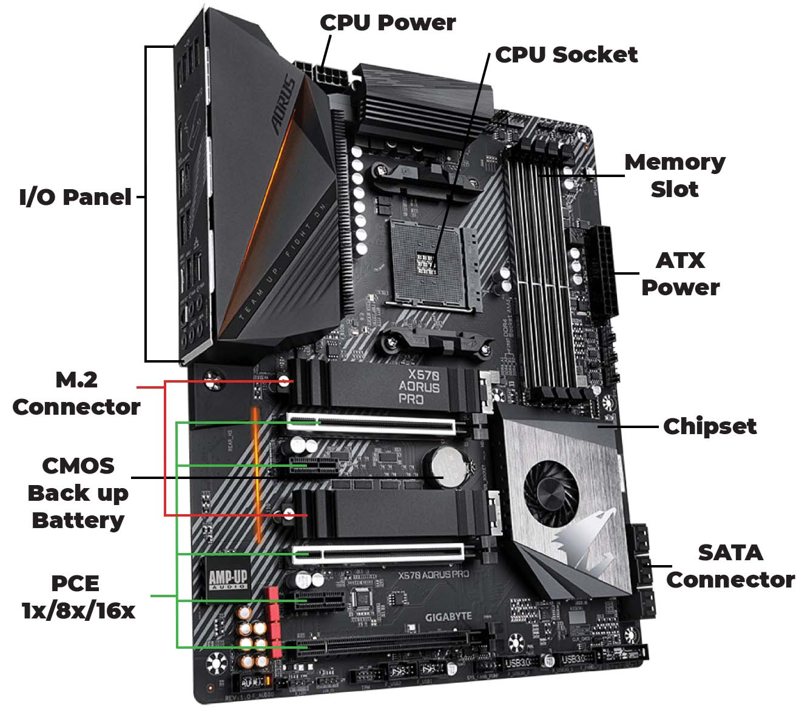
Интеграция технологий (2000-н.в.):
С развитием технологий появились более компактные и мощные материнские платы.
Интеграция различных технологий, таких как USB, Ethernet, аудио и видео, стала стандартной практикой.
Сегодня материнские платы продолжают развиваться, поддерживая новейшие технологии, такие как PCIe для графики и NVMe для хранения данных. Они остаются ключевым элементом любой компьютерной системы, обеспечивая взаимодействие между всеми компонентами.

Slide 9
Структура материнской платы:
Материнская плата состоит из множества компонентов и соединений, образующих сложную электрическую схему. Основные структурные элементы материнской платы включают:
Центральный процессор (CPU) — основной вычислительный элемент компьютера, который выполняет все операции
Слоты расширения — порты для подключения дополнительных устройств, таких как видеокарты, звуковые карты, сетевые адаптеры и т. д.
Контроллеры и интерфейсы — устройства, обеспечивающие взаимодействие между различными компонентами материнской платы и внешними устройствами.
Порты ввода-вывода — разъемы для подключения периферийных устройств, например, клавиатуры, мыши, принтера, USB-устройств и др.
Биос (Basic Input/Output System) — программное обеспечение, которое обеспечивает запуск и настройку компьютера при его включении.

Slide 10
Функции материнской платы
Материнская плата выполняет ряд важных функций, которые обеспечивают нормальное функционирование компьютера:
Питание — материнская плата обеспечивает подачу электрического питания на все компоненты компьютера.
Коммуникация — материнская плата обеспечивает коммуникацию между процессором, оперативной памятью, устройствами хранения данных и другими периферийными устройствами.
Расширяемость — материнская плата предоставляет слоты для установки дополнительных устройств и расширения функциональности компьютера.
Контроль и управление — материнская плата включает в себя контроллеры и интерфейсы, позволяющие управлять работой компьютера и обеспечивать взаимодействие с внешними устройствами.
Загрузка и настройка — материнская плата содержит BIOS, который отвечает за процесс загрузки компьютера и настройку различных параметров системы.

Slide 11
Взаимодействие процессора и материнской платы:
Установка процессора:
Процессор устанавливается в специальный разъем (сокет) на материнской плате. Сокет соответствует конкретному типу процессора и обеспечивает физическое и электрическое соединение.
Шина системы (System Bus):
Материнская плата содержит системную шину, через которую процессор обменивается данными с другими компонентами системы, такими как оперативная память (RAM), графическая карта и внешние устройства. Процессор использует системную шину для передачи данных между собой и другими устройствами.
Управление памятью:
Процессор обращается к системной памяти (RAM) для временного хранения данных, необходимых для выполнения задач. Материнская плата обеспечивает доступ к памяти и координирует операции чтения и записи.
Контроль и управление:
Материнская плата содержит чипсет, который управляет различными аспектами системы. Северный мост (Northbridge) или интегрированные контроллеры обеспечивают взаимодействие с высокоскоростными компонентами, такими как память и графическая подсистема.
Интерфейсы и порты:
Материнская плата обеспечивает различные порты и интерфейсы, через которые процессор может обмениваться данными с внешними устройствами. Это включает в себя порты USB, HDMI, Ethernet, аудио разъемы и другие.
Энергопитание:
Процессор требует энергии для своей работы. Материнская плата предоставляет соответствующий разъем питания (обычно ATX), который соединяется с блоком питания для обеспечения электропитания процессора.
Контроль терморегулирования:
Материнская плата и BIOS (или UEFI) обеспечивают системы терморегулирования, которые следят за температурой процессора. Если процессор перегревается, может применяться регулировка частоты или вентиляторы для снижения температуры.
Расширительные слоты:
Материнская плата предоставляет расширительные слоты (например, PCI Express), через которые можно подключать дополнительные устройства, такие как графические карты. Процессор взаимодействует с этими устройствами через системную шину.
Эти аспекты демонстрируют, как процессор и материнская плата тесно интегрированы, обеспечивая работоспособность компьютерной системы.

Slide 12
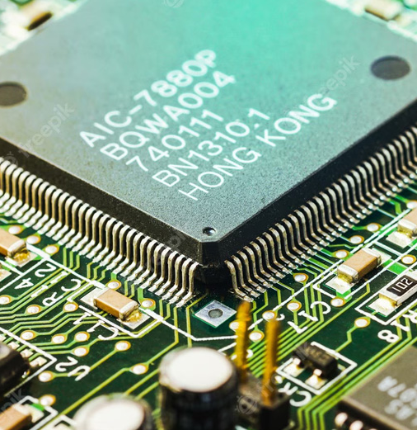
Чипсет материнской платы:
Чипсет материнской платы - это набор микросхем, ответственных за управление и координацию различными системами и интерфейсами на материнской плате. Чипсет выполняет несколько ключевых ролей в функционировании материнской платы:

Slide 13
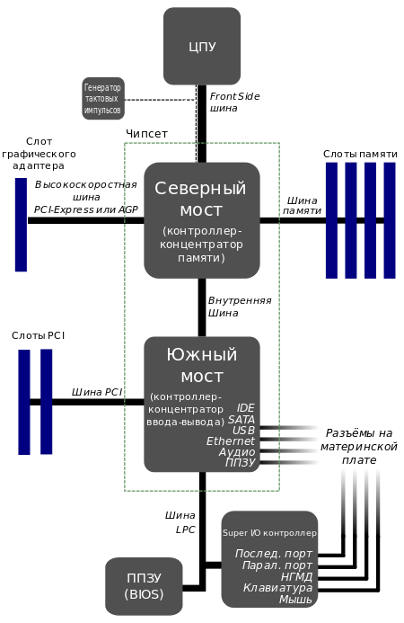

Slide 14
Ключевые роли чипсетов
Управление шиной данных:
Чипсет контролирует шину данных, такую как шина передачи данных между процессором, памятью и другими устройствами. Он определяет протоколы передачи данных и обеспечивает их эффективное движение по системной шине.
Управление памятью:
Чипсет координирует доступ к оперативной памяти (RAM). Это включает в себя управление частотой памяти, таймингами и другими параметрами, которые влияют на производительность системы.
Управление расширительными слотами:
Различные слоты на материнской плате, такие как PCI Express, подключаются к чипсету. Чипсет регулирует обмен данными между процессором и устройствами, подключенными к расширительным слотам.
Контроль терморегулирования:
Чипсет следит за температурой различных компонентов на материнской плате и может инициировать меры по терморегулированию, такие как вентиляторы или автоматическое снижение частоты процессора при перегреве.
Контроль хранилища данных:
Чипсет управляет интерфейсами для подключения устройств хранения данных, таких как жесткие диски и SSD через SATA или NVMe. Он обеспечивает оптимальную передачу данных между процессором и устройствами хранения.
Управление энергопотреблением:
Чипсет играет ключевую роль в управлении энергопотреблением системы. Он может регулировать энергопотребление процессора и других компонентов для оптимизации производительности и эффективности.
Интерфейс с внешними устройствами:
Чипсет обеспечивает интерфейсы для подключения внешних устройств, таких как USB, Ethernet и аудио. Он управляет передачей данных между процессором и этими устройствами.
Поддержка технологий процессора:
Чипсет должен быть совместим с конкретным типом процессора. Он обеспечивает поддержку различных технологий, таких как Hyper-Threading, Turbo Boost и других функций, зависящих от конкретного процессора.

Slide 15
Виды чипсетов:
На материнских платах используются различные виды чипсетов, каждый из которых предназначен для определенного типа процессоров и может предоставлять разные наборы функций. Вот несколько распространенных видов чипсетов:
Чипсеты Intel:
Intel производит разнообразные чипсеты для своих процессоров. Например, чипсеты серии Intel Z предназначены для процессоров, поддерживающих разгон, также есть чипсеты серии H для мобильных и настольных систем, а также более базовые чипсеты для бюджетных конфигураций.
Чипсеты AMD:
AMD также выпускает свои чипсеты, предназначенные для совместной работы с их процессорами. Например, чипсеты серии AMD B и X обеспечивают различные уровни функциональности и поддерживают различные возможности расширения.
Наборы системной логики (Chipset) для серверов:
В серверных системах чипсеты могут иметь более продвинутые функции, такие как поддержка большего количества процессоров, расширенные возможности управления энергопотреблением и т.д.
Интегрированные чипсеты:
Некоторые материнские платы имеют интегрированные графические чипы и контроллеры в чипсете, что позволяет создавать более компактные и энергоэффективные системы.
Чипсеты для мобильных устройств:
В мобильных устройствах, таких как ноутбуки, применяются специальные чипсеты, которые обеспечивают энергоэффективность и поддержку мобильных технологий.
Чипсеты для игровых систем:
Для игровых компьютеров создаются чипсеты, поддерживающие высокопроизводительные графические карты и другие игровые технологии.
Общий выбор чипсета зависит от конкретных потребностей и требований пользователя, а также от поддерживаемых процессоров. При выборе материнской платы важно учитывать совместимость чипсета с выбранным процессором и предполагаемыми потребностями системы.

Slide 16
Расширительные слоты и порты:
Описание PCI, PCIe, USB и других интерфейсов. PCI, PCIe, USB: Объяснение каждого интерфейса и их предназначение. PCI, PCIe, USB - разнообразие разъемов и портов на материнской плате предоставляет возможности для подключения различных устройств и расширения функционала.
Какие устройства можно подключить и расширить функционал. Иллюстрации: Разъемы и порты на материнской плате.

Slide 17
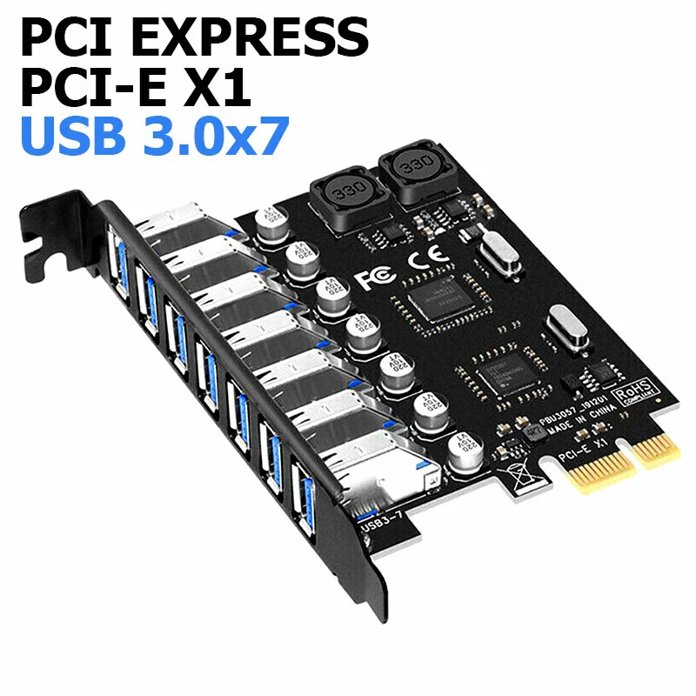
Расширительные слоты и порты:
PCI (Peripheral Component Interconnect):
Описание: PCI был одним из первых стандартов для расширения слотов на материнской плате и подключения периферийных устройств. Изначально использовался для подключения звуковых карт, сетевых карт, видеокарт и других устройств.
Скорость передачи данных: Скорость зависит от версии PCI. Например, PCI 2.2 предоставляет пропускную способность до 133 МБ/с.
PCI Express (PCIe):
Описание: PCIe является эволюцией стандарта PCI и предоставляет более высокие скорости передачи данных и большую эффективность использования полосы пропускания. Используется для подключения графических карт, сетевых карт, накопителей и других высокопроизводительных устройств.
Скорость передачи данных: Существует несколько версий PCIe с различными скоростями передачи данных. Например, PCIe 3.0 предоставляет пропускную способность до 8 ГБ/с на линию.
USB (Universal Serial Bus):
Описание: USB является универсальным стандартом интерфейса для подключения различных устройств, таких как клавиатуры, мыши, принтеры, флэш-накопители, камеры и другие периферийные устройства. Он также используется для подключения зарядных устройств и многих других устройств.
Скорость передачи данных: Существует несколько версий USB с различными скоростями передачи данных. USB 3.0, например, предоставляет пропускную способность до 5 Гбит/с, в то время как USB 3.1 и USB 3.2 предлагают еще более высокие скорости.

Slide 18
Уникальные разъемы:
Некоторые материнские платы имеют уникальные разъемы и порты. Например, ASUS внедрили разъем для вентилятора CPU, который автоматически регулирует обороты вентилятора в зависимости от температуры процессора.
Модульные материнские платы:
В некоторых современных системах существуют модульные материнские платы, где различные компоненты (процессор, память, графика) представлены отдельными модулями, что облегчает обновление и настройку.
RGB-освещение:
Некоторые современные материнские платы имеют встроенное RGB-освещение, которое можно настраивать в соответствии с предпочтениями пользователя, что добавляет эстетический элемент в сборку ПК.

Slide 19
Графика и звук на материнской плате:
Встроенные графические и звуковые возможности материнской платы обеспечивают базовый уровень функциональности, который можно дополнить в зависимости от потребностей пользователя.
Встроенная звуковая подсистема (Аудио):
Многие материнские платы оснащены встроенной аудио-подсистемой, иногда называемой звуковым кодеком. Эта подсистема предоставляет базовые звуковые возможности, позволяющие воспроизводить звук и записывать аудио.
Втроенная графический процессор (графика):
Некоторые материнские платы включают встроенные графические процессоры (iGPU), позволяющие выводить изображение на монитор без необходимости использовать дополнительную видеокарту. Это особенно распространено в младших и бюджетных моделях материнских плат.
Встроенные графические процессоры обычно обеспечивают базовую графическую производительность, но для игр или профессионального графического дизайна часто требуется дополнительная видеокарта.

Slide 20
Заключение:
Выбор материнской платы для компьютера важен, так как эта деталь влияет на взаимодействие всех компонентов системы. Правильный выбор обеспечивает стабильность и эффективность работы компьютера. Важно учесть текущие и будущие потребности системы для избежания ограничений в будущем. Высококачественные аудио- и графические возможности материнской платы улучшают пользовательский опыт. В общем, тщательный выбор материнской платы является ключевым моментом при сборке компьютера, определяя его функциональность и надежность.

